Slide 1

Az energiatároiás jíivíije
Dr. Híúfler Lajos
M U E G Y E T E M 1 7 8 2
Szervetlen és Analitikai Kémiai Tanszék

Slide 2



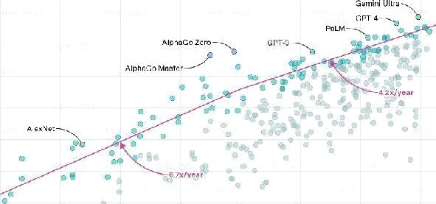

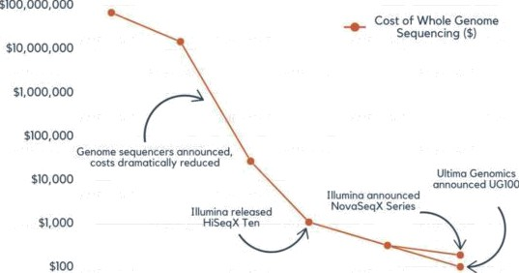
nenciâiis tren e
az i rban
1fl5 yEARS OF VOORES LAW
Training compute of frontier models
EPOC H AI
’'’’'’’”’’'’”’’’’’’”’’’”’”’’''
-genomize
2000
2005
2010
2OIS 2020 2022
Source: Nu -'‹›i i.‹ I-I ui-iiia C'kri‹›i-i<' H‹•h<‹ i :. la J 'a'.• i u I u

Slide 3



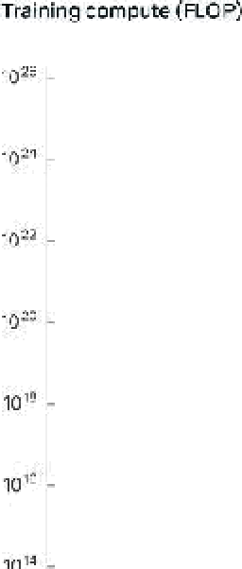
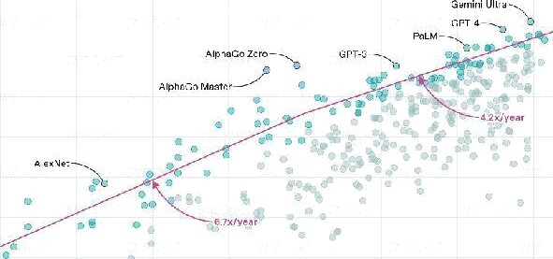

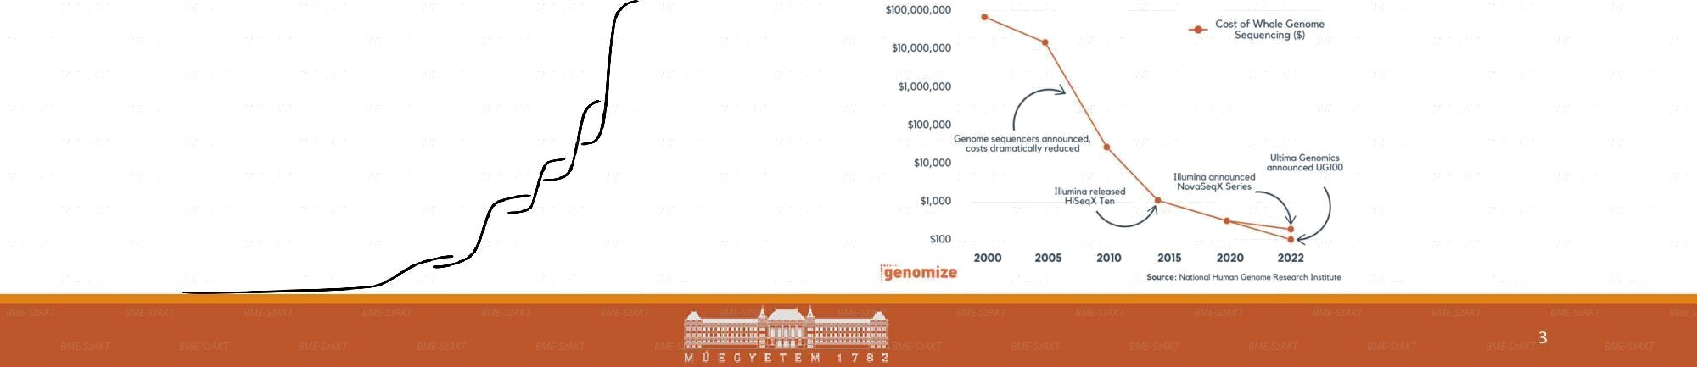
nenciáTis tren e
az i rban
a Furit e : Nor-ror:.m°
ï 2 5 YEAR S 0 F M OO RE S LAW
Training compute offrantier models
.;ø¢' EPOC H AI
e ŁMliera
”‘” “ •‘ " ' ”'” ” “ ”'" " ” ”"
’ “’ "””''
2024

Slide 4
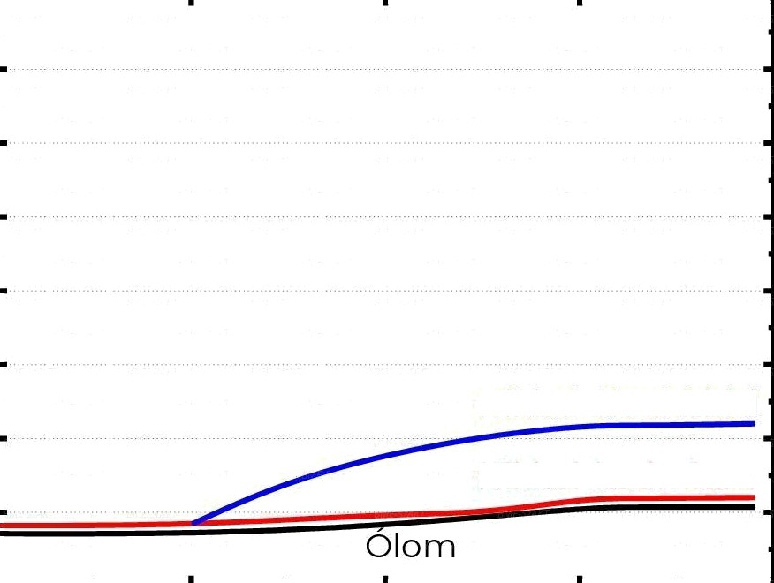
Akkumuiátorok fajiagos energiája
400
N ikkel—fém hid rid
Nikkel —kad mium
350
fajlagos energia / Wh kg ¹
300
250
200
150
100
50
0
1980 1990
2000 2010 2020

Slide 5
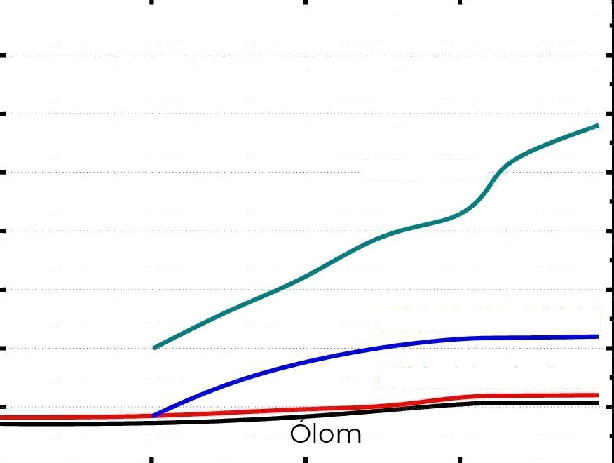
Akkumuiátorok fajiagos energiája
400
Lítiumion
Nikkel—fém hid rid
Nikkel —kad mium
350
fajlagos energia / Wh kg ¹
300
250
200
150
100
50
0
1980 1990
2000 2010 2020

Slide 6
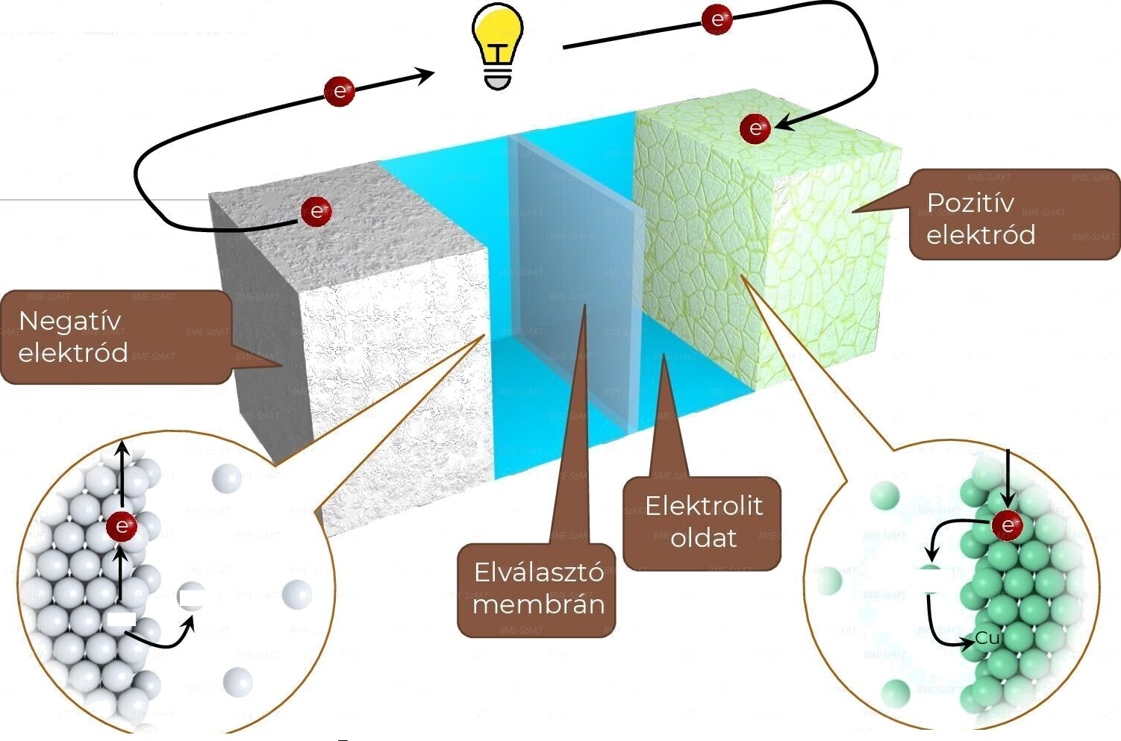
Akkumulátorok müködési elve
Cu)’
Zn²*
Zn.
Zn —› Zn²++2e
Cu²++2e° —› Cu

Slide 7

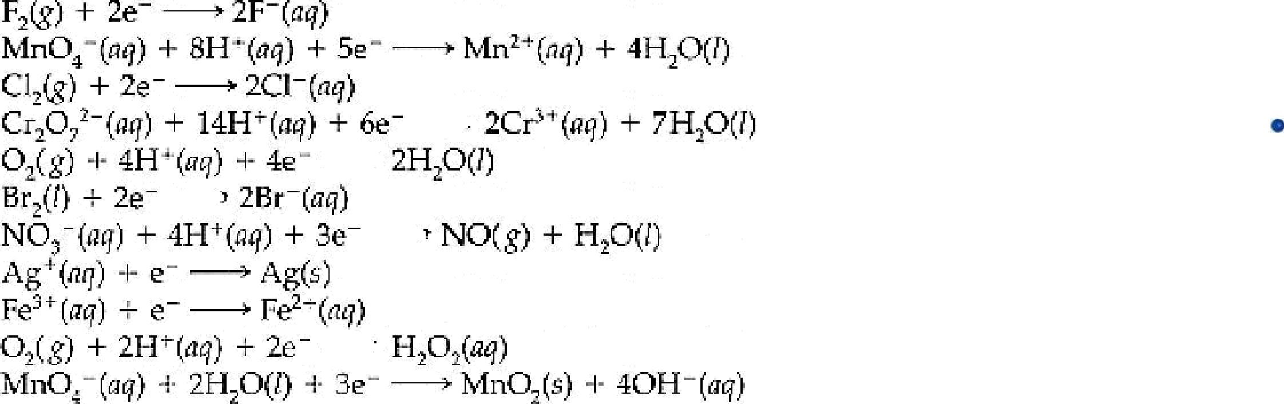


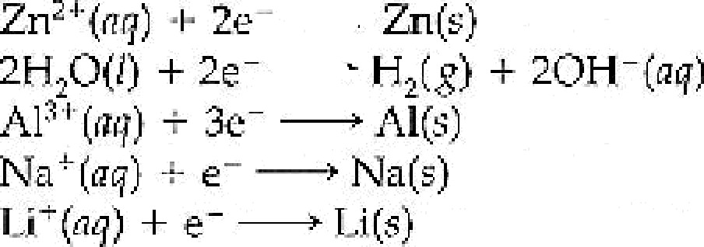

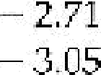

Miért pont a Iftiumion?
2.g7
1.51
1.2ô
1,ss
i,c3 1.06
0.96
0.80
0.77
0.68
0. 9
U..fi4
0 40
tî.34
Ip(s) 2e —*2I (ng)
Cu² " (ff$) '- 2e Cu(cs)
2H”' (ry) ’r 2« H ( )
lîtiumion
0
- 0.2g
- 0.44
0.?6
- 083
- 1.61
^!i'* (ag) .- 2e’ —-+ Ni(,)
Fe"(uÇ)*2e’-Fe(›)

Slide 8
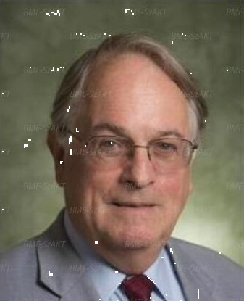
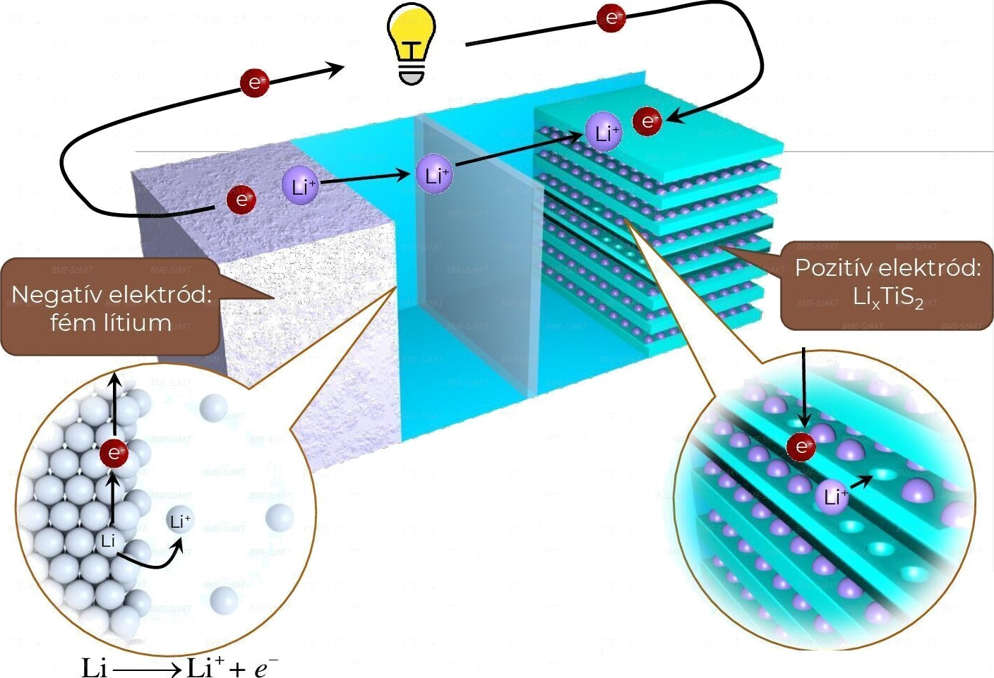

Prof. M. Stanley Whittingham: az eIsÖ müködÖ Li-ion-akku
Whittingham, M. S. Science
192, 1126—1127 ğ976)
Li₁_,TiS₂ + x Li* + x e° —› LiTiS₂

Slide 9
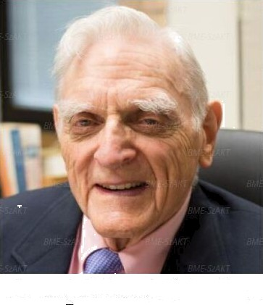
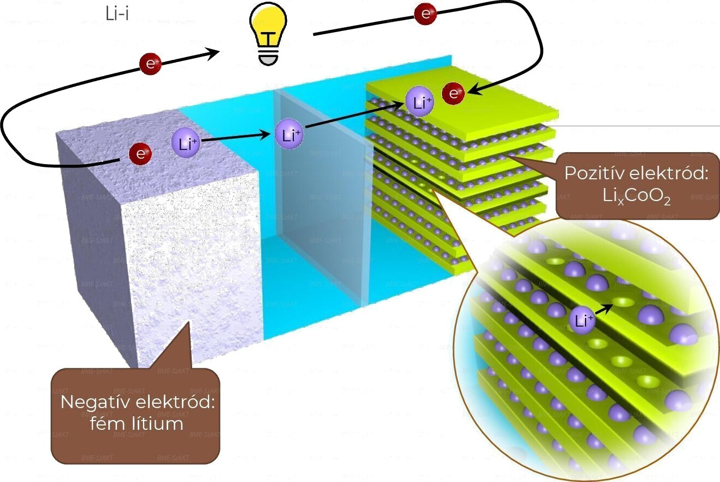
Prof. John B. Goodenough: az eIsÖ >4V on-akku
Goodenough, 1. B., et al. Moter. ües.
BuII. 15, 783 789 (1980)
Li, _{x}CoO₂ + xLi+ + xe° —› LiCoO₂

Slide 10
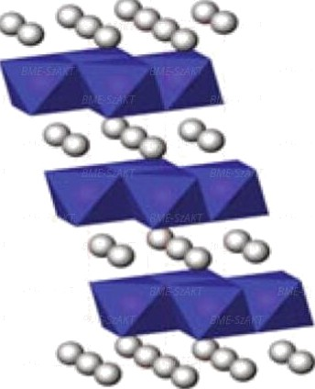
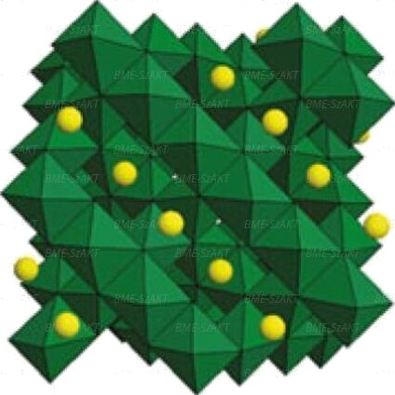
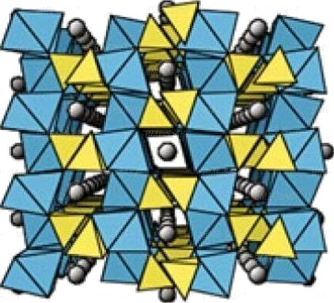

réteges szerkezet (pl. LiCoO,)
spinell szerkezet (pl. LiMn,O )
olivin szerkezet (pl. LiFePO )

Slide 11
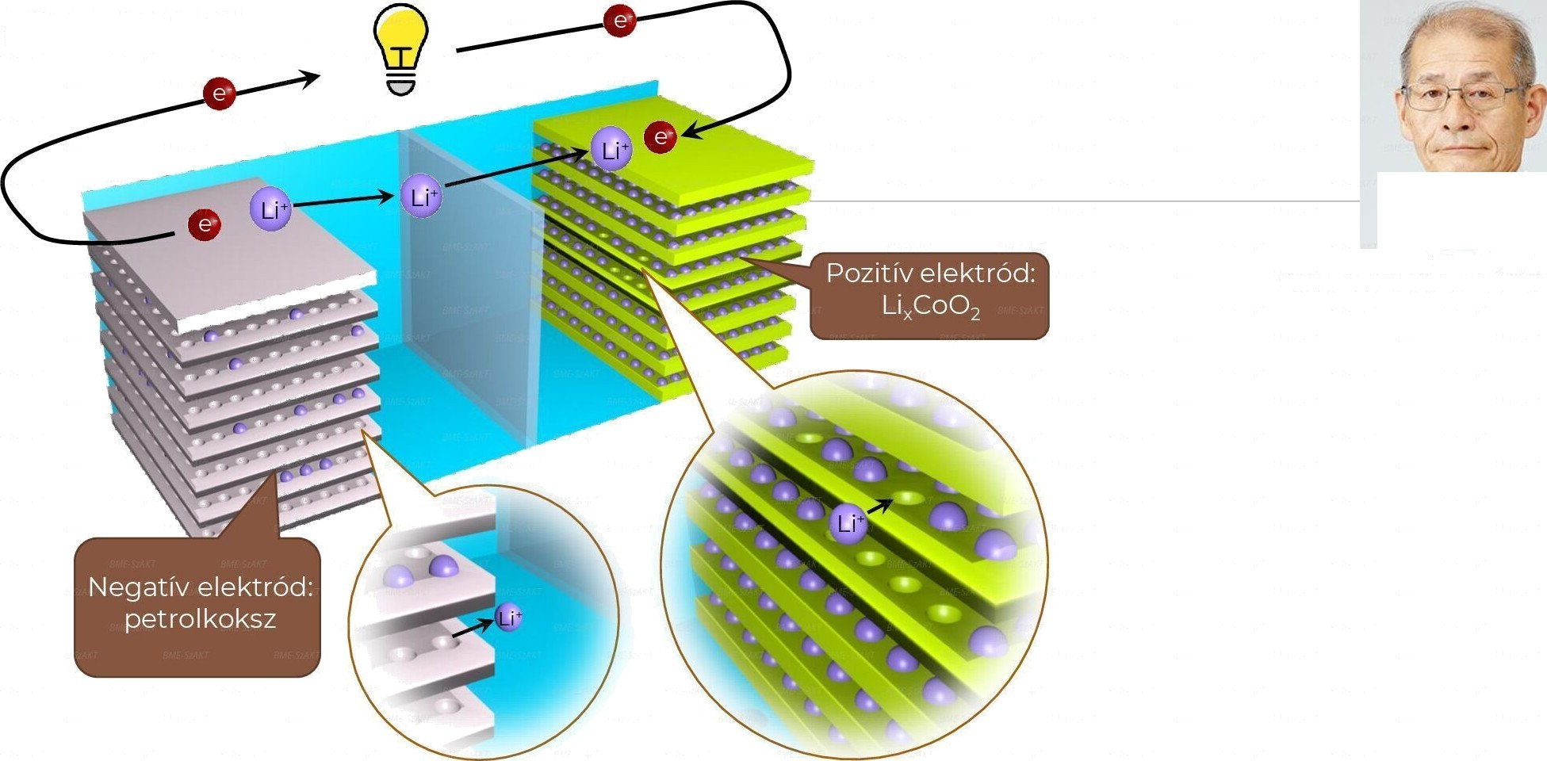
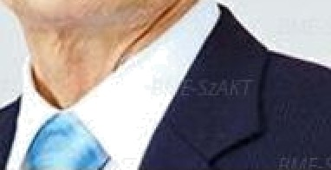


Prof. Akira Yoshino:
az elsÖ biztonságos akku
Yoshino, A., et al.
Japanese potenf no. 1989293 (19BS)

Slide 12
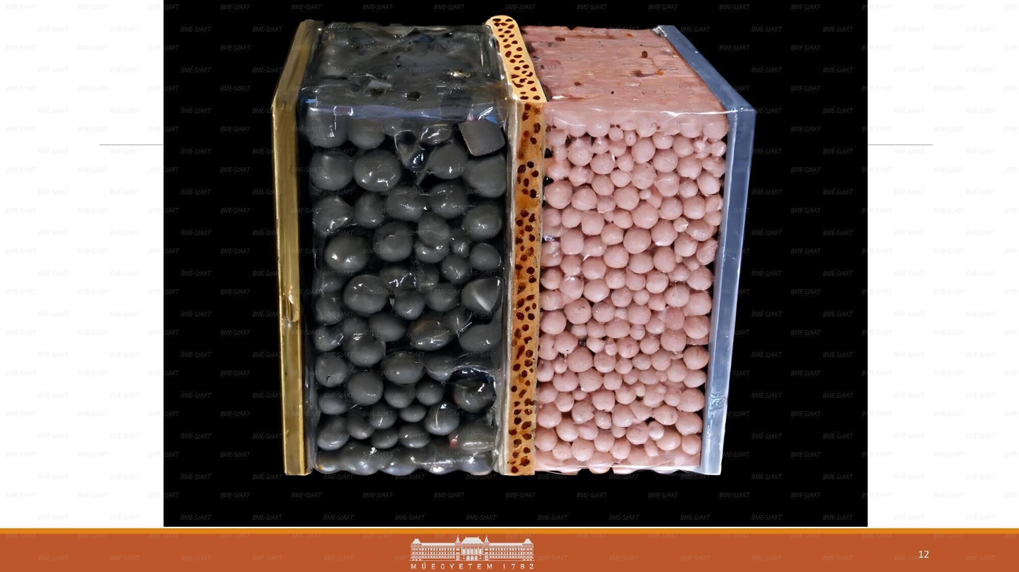

Slide 13
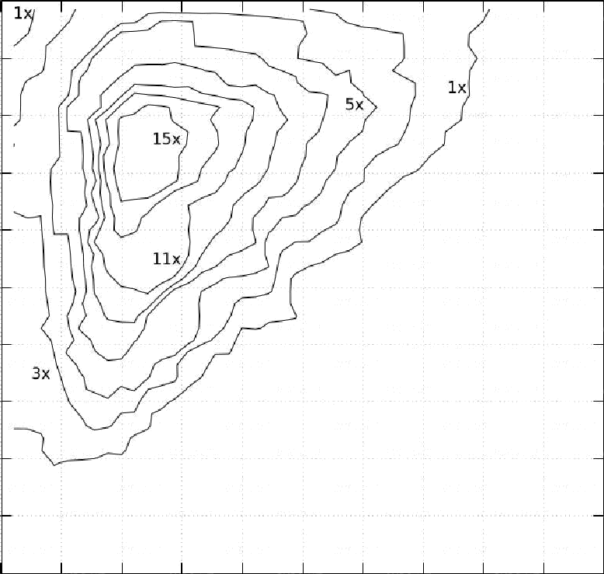

Li-ion-akkumulátorok energiatároló kapacitása a teljes élettartamuk alatt
100 |  |  |  |  |  |  |  |  |  |  | 4.2SV
90 |  |  |  |  |  |  |  |  |  |  | 4.05V
80 |  |  |  |  |  |  |  |  |  |  | 3.84V
 |  |  |  |  |  |  |  |  |  |  | 3.74V
60 |  |  |  |  |  |  |  |  |  |  | 3.65V
50 |  |  |  |  |  |  |  |  |  |  | 3.5]V
40 |  |  |  |  |  |  |  |  |  |  | 3.38V
30 |  |  |  |  |  |  |  |  |  |  | 3.27V
20 |  |  |  |  |  |  |  |  |  |  | 3.16V
10 |  |  |  |  |  |  |  |  |  |  | 2.9SV
 | 0 | 10 | 20 | 30 | 40 | 50 | 60 | 70 | 80 | 90 | 2.75V 100
bottom 5oC %

Slide 14
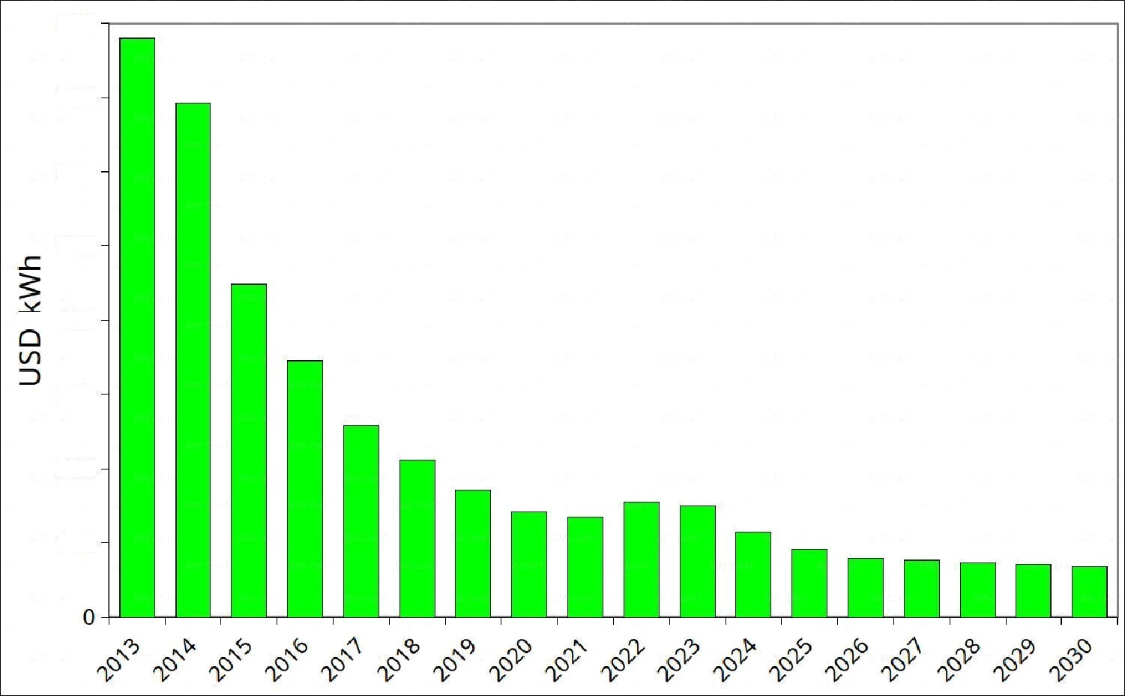

Akkumulátor árak
800
700
600
SOO
400
:3OO
200
100

Slide 15

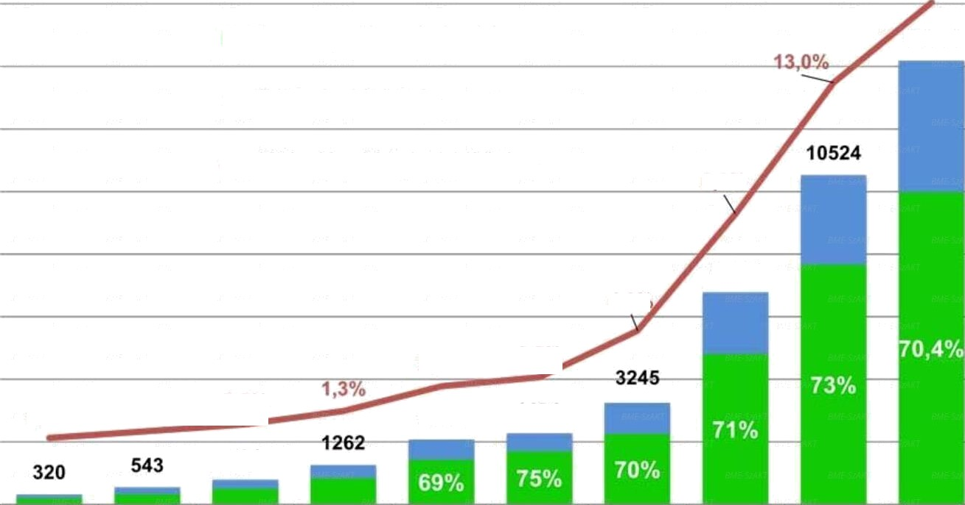
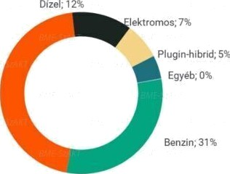
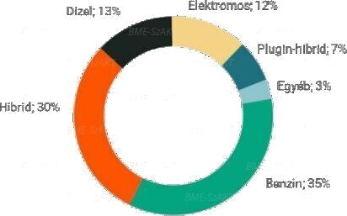

Elektromos autó eladások
('000s)
Hajtásláncok megoszlása a magyarországi újautó-eladásoknál (2024. január-július)
mBabery Electric Vehicles
14182
mPIug-In Hybrids
Hibrid; 45a
EVs % of Light Vehicles
8,3°/
6774
4,2°1
Majtúslãncok megaazldca az aiaópai #¡autó-cIadãaokng (2024. jariuúr-július)
2,2%
*' %
0.4°/,
0,s’/,
0,g’/o
2082
2276
791
2014 2015 2016 2017 2018 2019 2020 2021 2022 2023
70% +59% +65% +55% +3S&
nõvekedés
+46%
”9%
+43%
+109%

Slide 16
Stacioner energiatâroiâs
How California powered itself in April 2021 ...
and in April 2024.
SOLAR POWER
SOLAR POWEB
BATTER!ES’

Slide 17
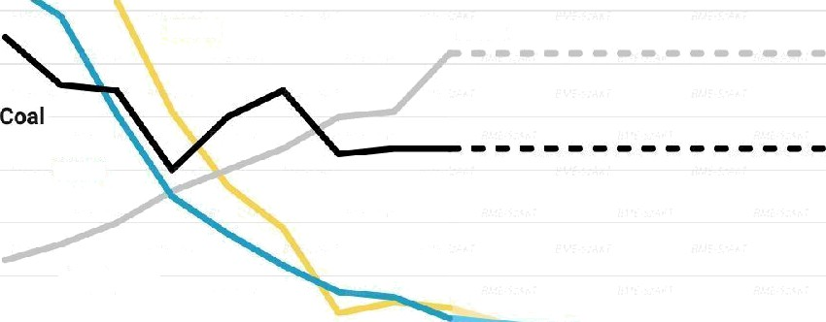
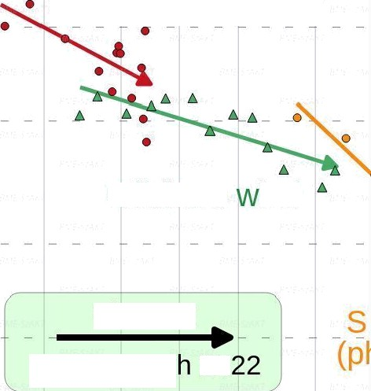



ÉTettartamra vonatkoztatott fajTagos energiaköTtség
1 oo S/MWh
Concentrating solar Oñshore ind Chang;e: û010 th,roug 20 | 3Iar ›oto›/ | Onsh jed »ane¡ oItai‹ | orc! ,z
SOlBî'
Future
$y_{O}
90
80
Installed cost per watt
70
Wind
$5
50
Fossil gas
40
$2
20
$1
10
0
2016 2018 202D 2022 2D24 2026 2O2B
2030
2
5 20 50 200 500
10 100
1000
Note° Shown is the levelised cosf of energy or a power plant's lifetime costs divided by its energy production. ($/MWh)
Chart' Canary Media • Source’ BNEF, RMI X Change! Electricité 2022
Logarithmic scales
Gigawatts deployed (cumulative)

Slide 18
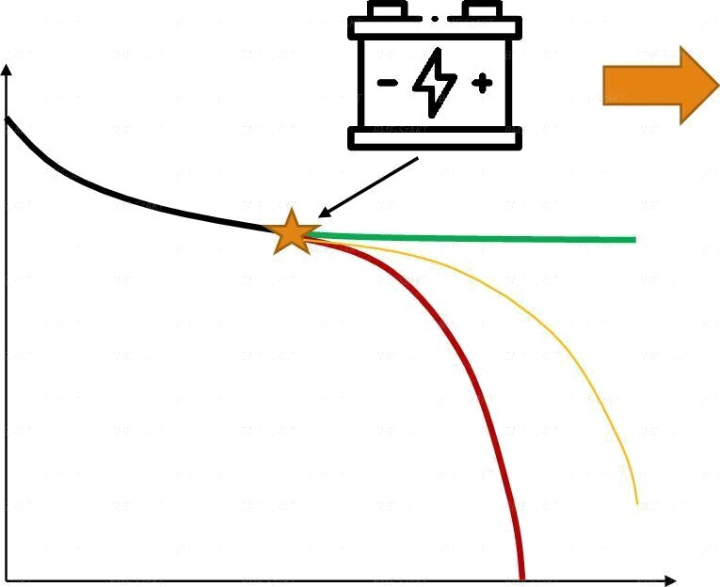
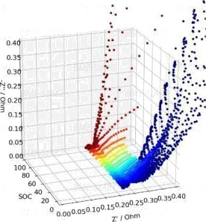
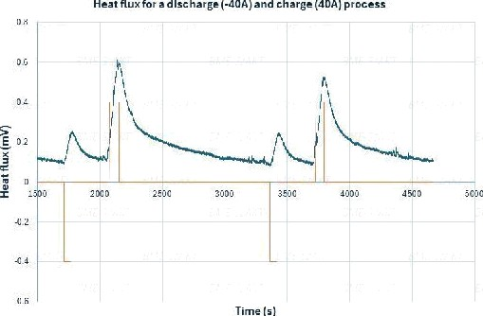
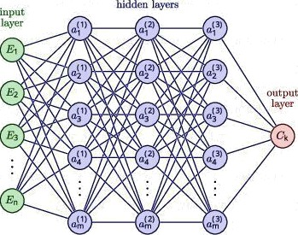

AkkumuTátor éTettartam becsTés
akkumulátor kapacitás
ciklusok száma

Slide 19

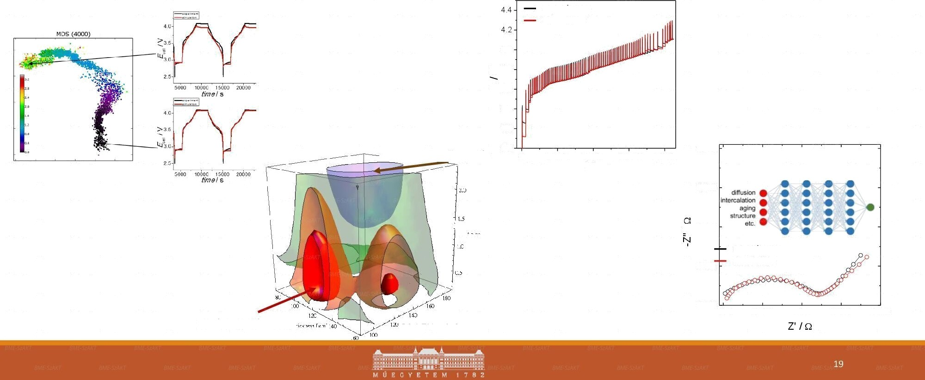
Kísériet
numerikus szimuiáció
experiment simulation
ge i tanuiás
4.0
3 8
3 6
3.4
3.2
yors oregedé s
3.0
o 3s000
72000 108000 144000
t / s
0.004
0.003
0.00 2
experiment simulation
0.001
0.000
0.00 2
0.003
0.004
0.005
0.006
lassú õregedés
.„.1. TI

Slide 20



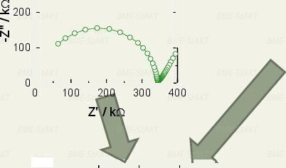




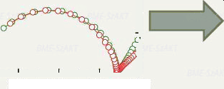


ormál és inverz
ro Iémá
normál probléma
inverz probléma
400
300
fizikai/kémiai paraméterek: diffúziós eh.
sebességi eh.
Soc
stb.
végeselem NPP modell
végeselem NPP modell
400
300
200₋
' 1 00
-
400
300
200
' 1 00
0
-
-
fizikai/kémiai paraméterek:
diffúziós eh. sebességi eh. SOC
stb.
D
100 200 300 400
Z' / km
0
100 200 300 400
Z' / km

Slide 21



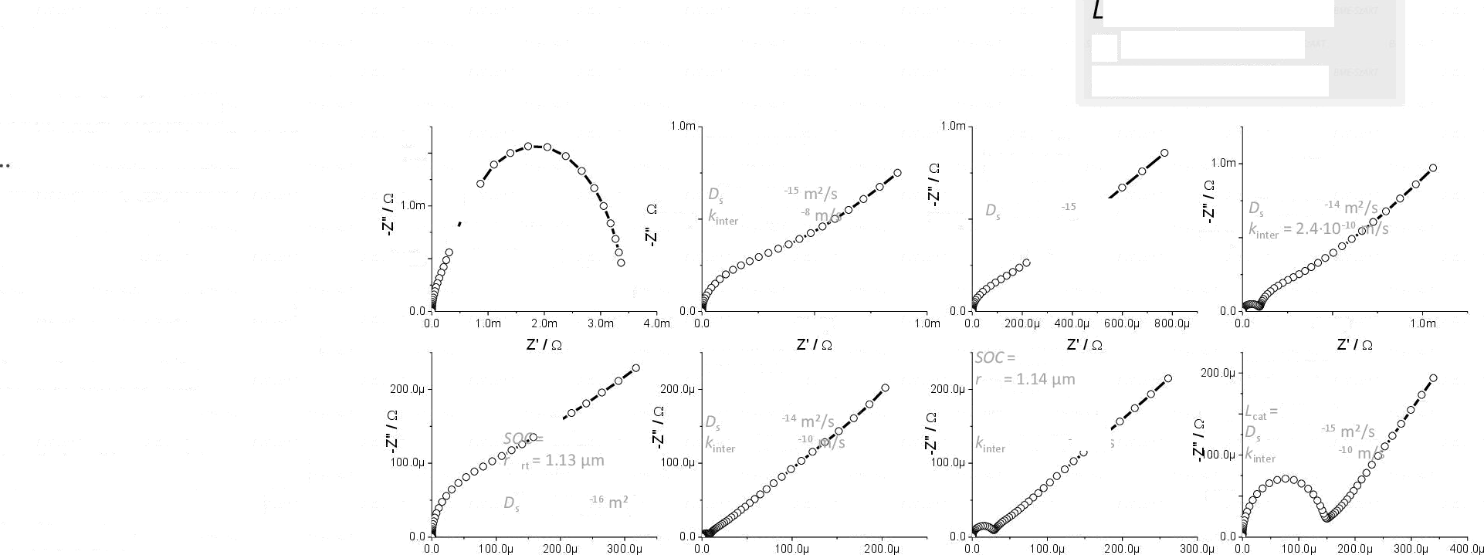















betanító a atkészlet eI?ikészítése a
EIS felügyelt tanulásához
Az impedancia- szimulációkat lognormális eloszlású véletlen
t;;í.et..-.
paraméterekkel végeztük. Osszesen >15O 000 impedanciáját
generáltuk.
A bemeneti vektor az 5 fizikai-kémiai paramétert és a frekvenciát tartalmazta.
A célérték a valós vagy a képzetes impedancia érték volt.
SOC —- 0.07S4
rp„ 2.58 pm
L, t 88 pm
= 2.1-10
SOC —- 0.789
rp„ 2.71 pm
L,›t• 29 pm
= 7.8'10
/rinter
O’
SOC --0.925
rp„' 3.09 pm
L, _{t} — 92 pm
= 1.2•10
dsoc——0.0138
s
1„ = 122 pm
t
D, —- 6.2'10-¹^m‘/s
l
f _{nte}, = 1.4- 10 ' iTi/s
50 0.0 p
SOC——0.196
0.335
SOC -- 0.901
rp,q' 1.76 pm
131 tliTi
= 7.1-10
= 1.2-10
L„ = 90 ym
L„ = 116 tem
t
= 1.6•10
= 4.6•10
t
D, —- 8.1•10-¹’ m'/s
= 2.1-10
Jso et
u.595
L, — 103 pm
t
5O 0p
= 7.28•10 /s
ir _{nte}, = 2.4•10° m/S
Z' I n
Z' i n

Slide 22


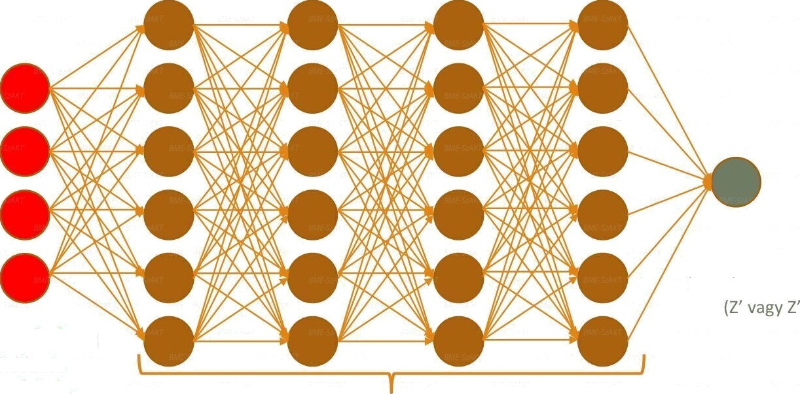

é neurális
álózato
kimeneti réteg
komplex impedancia
’)
bemeneti réteg
diffúziós eh. sebességi eh. frekvencia
rejtett rétegek

Slide 23


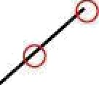
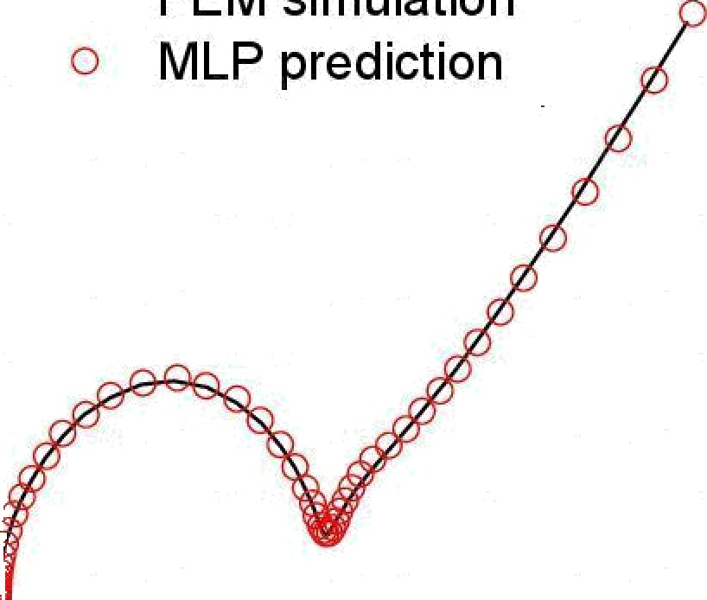
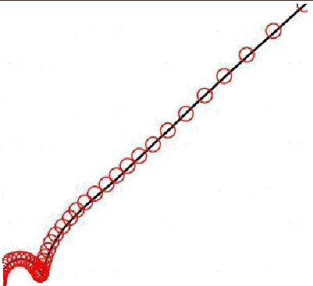
neuráiis háiózat eiúirejeizéseinek teszteiése
SOC-- 0.66 SOC-- 0.33
ym = 2.6 ym
'part' - ^p
rcat
1§1 ym
‹ = 65 ym
D = 1.4-10-¹⁵ m²/s
, = 4.2-10-¹⁵ I+I²/s
k,_{n},_{ef} = 4.8-10-¹¹ m s
S
k,_{n},_{ef} = 2.0-10-¹⁰ m s
200.Op
FEM simulation MLP prediction
FEM simulation O MLP prediction
500.0p
150.0p
400.Op
_ 100.Op
300.Op
200.Op
50.0p
100.Op
0.0
0.0
0.0
100.Op
200.Op
300.Op
0.0
200.0p
400.0p
600.0p
800.0p
Z' / n
Z' / n

Slide 24
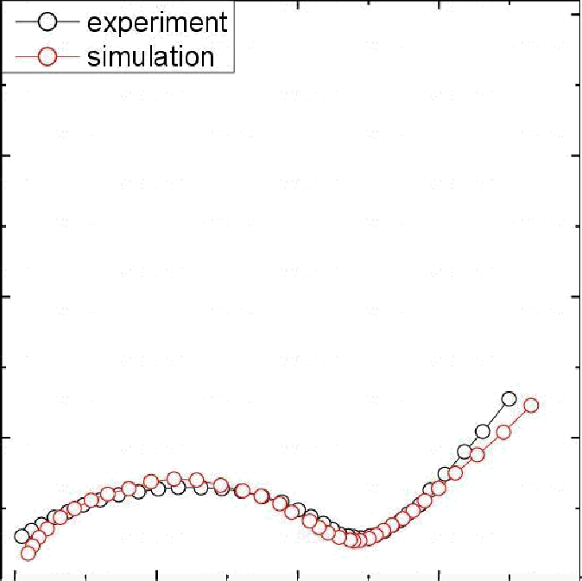

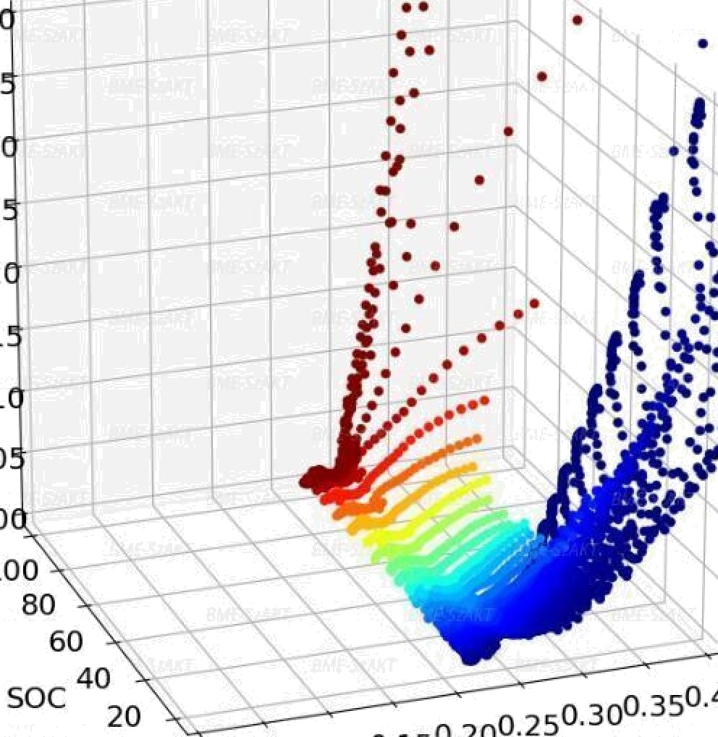
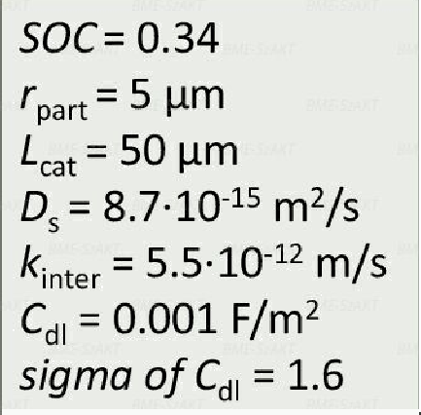
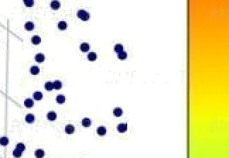










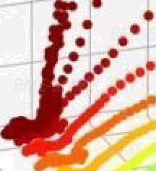
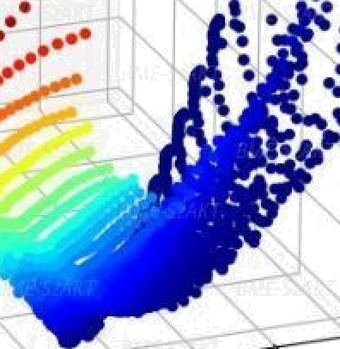




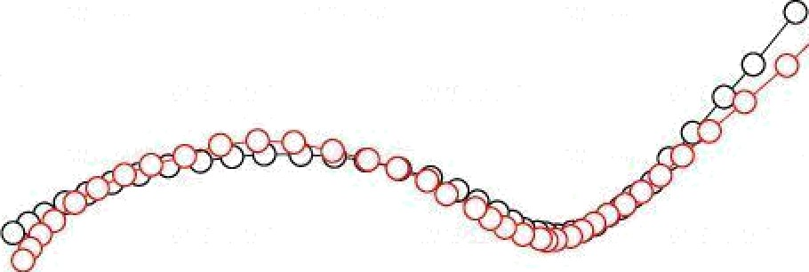





Paramöterek gyors meghatörozösa kîsörleti eredmönyekbÖl
, 100
0.004
experiment simulation
0.4
80
0.3
0.3
0.2
SOC-- 0.34
0.003
60
^{L}cat'
D, -- 8.7-10-¹⁵
2/s
0.2
0.1
0.1
0.0
f’
0.002
12
k,_{n},_{ef} = 5.5-10- ITI S
C_{d} 0.001 F/m²
40
sigma of ° 1.6
0.001
d
0.0
100
80
60
SOC4
Z0
_{0'35}0.40
0.002
0.003
0.004
Z' /R
0.005
0.006
20
o. is^{0.2@025 '30}
0.o
_{0.05}0.10
0

Slide 25




FG
For sch ung wirkt.
M U E G Y E T E M 1 7 8 Z
Volkswagen
Varga József Alapítvány

